Slide 1
Hoofdstuk 4
8051 periferie

Slide 2
Digitale prioriteitscrossbar
Enkel van toepassing op digitale GPIO-poorten 0-3
Indien de crossbar niet aangezet wordt, zijn deze poorten niet bruikbaar (noch als GPIO-pin, noch als een I/O-pin met een functie)

Slide 3
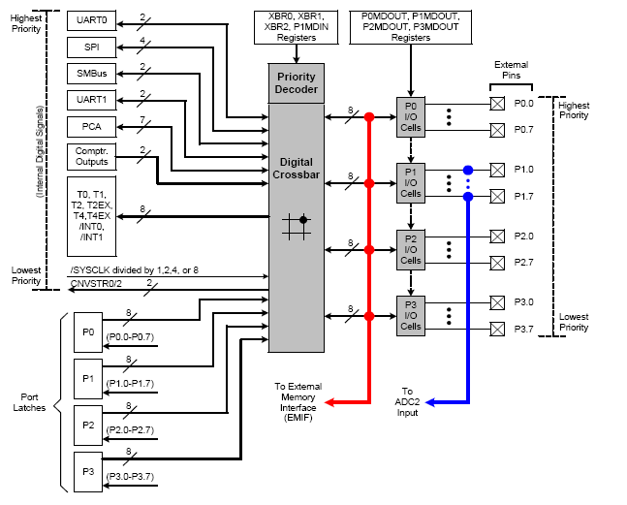

Slide 4
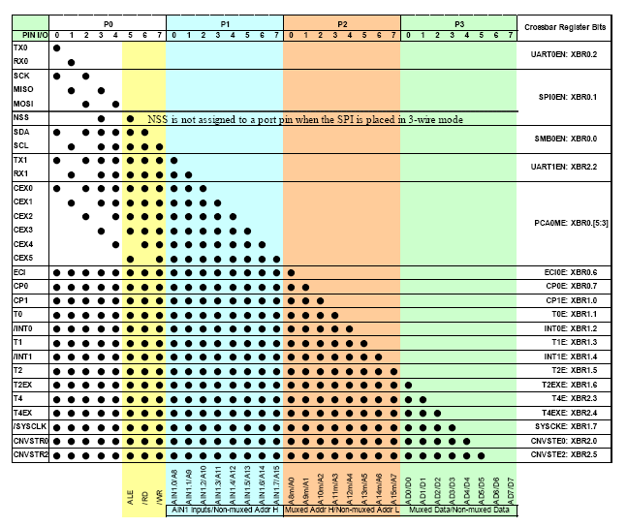

Slide 5
Digitale prioriteitscrossbar
SFR-registers XBR0, XBR1 en XBR2
Bevinden zich in SFR-pagina F
De instructie mov XBR2,#40H zet de crossbar aan
Zonder extra instellingen in XBR0, XBR1 of XBR2 => pinnen van poorten 0, 1, 2 en 3 ingesteld als GPIO

Slide 6
Digitale prioriteitscrossbar
Stel UART1, /INT0 en /INT1 moeten beschikbaar zijn. Welke pinnen hebben welke functie?

Slide 7
Structuur van digitale I/O-poorten
8 digitale GPIO-poorten beschikbaar
Per poort 2 registers
Configuratieregister PxMDOUT
PxMDOUT=00000001 (PX.0 is een uitvoerpin, de anderen invoerpinnen)
Stuurregister Px

Slide 8
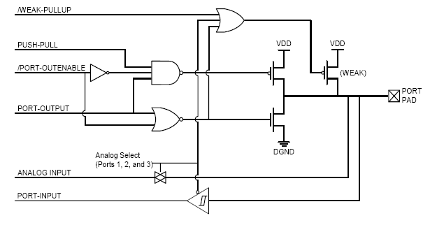

Slide 9
Structuur digitale I/O-poorten
Bij een invoerpin moet er eerst een logische 1 worden uitgeschreven
Enkel een logische 0 kan worden ingelezen.
…

Slide 10
Timer/counters
5 timer/counters aanwezig. Timers 0 en 1 stemmen volledig overeen met de timers van de oorspronkelijke 8051
Timer => tellen van pulsen gegenereerd door de interne oscillator
Counter => Tellen van pulsen van een externe bron

Slide 11
Timer/counters
TMOD (configuratieregister Timers 0 en 1)
TCON (controleregister Timers 0 en 1)
CKCON (clock controle register)

Slide 12
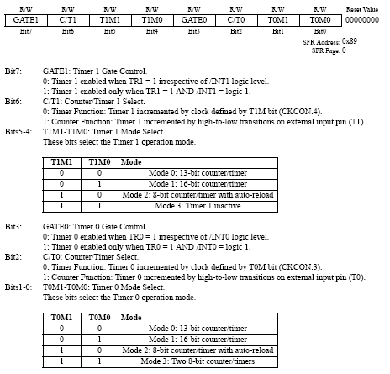

Slide 13
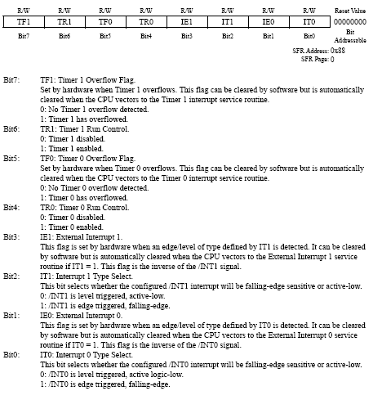

Slide 14
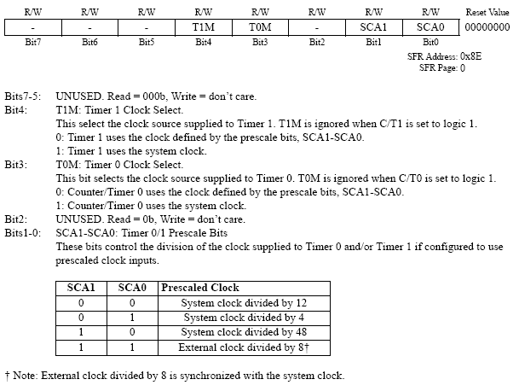

Slide 15
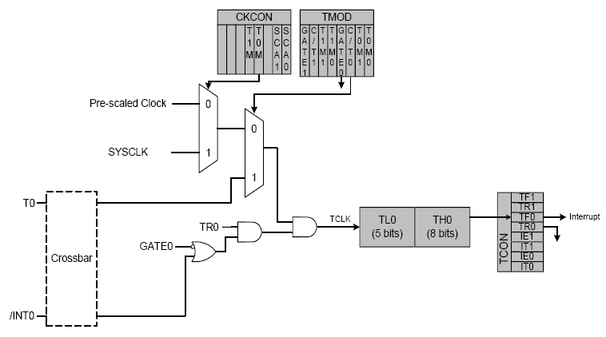
Timer 0 mode 0 (13 bit T/C)

Slide 16
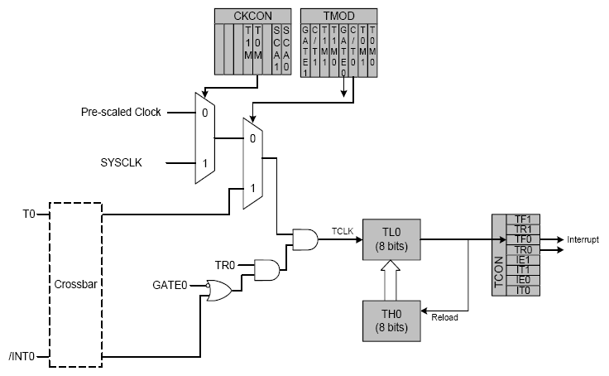
Timer 0 mode 2 (autoreload)

Slide 17
Berekenen van timerinterval
Bepalen van het aantal klokpulsen
#klokpulsen*klokperiode=interval
#klokpulsen=interval*klokfrequentie
Een timer loopt over bij een overgang van FF(FF) => 00(00)
Bepalen telregisterwaarden
FFFF-(#klokpulsen)16=(THx)(TLx)

Slide 18
Interrupts
20 Interruptbronnen
IE (interrupt enable)
IP (interrupt priority)

Slide 19
